Slide 1

カトリック教会における人身取引の取り組みとネットワークによる
アドボカシー活動
2025.11.19 日本カトリック難民移住移動者委員会 タリタクム日本・
移住者と連帯する全国ネットワーク 山岸素子

Slide 2
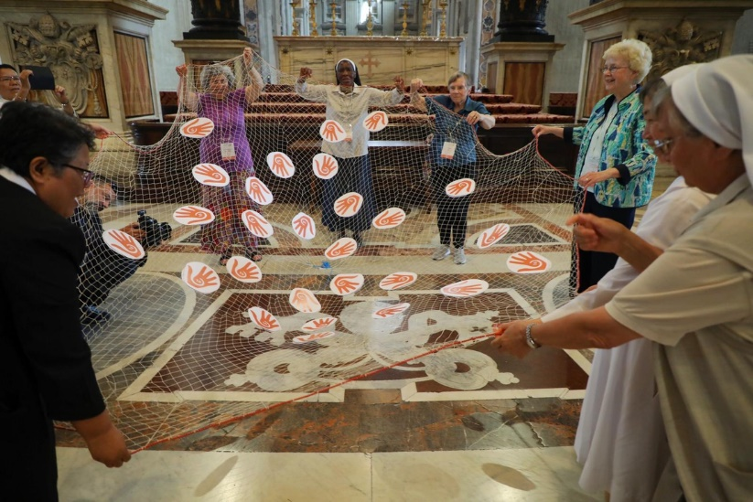

タリタクムとは？
「タリタクム・インターナショナル」は、2009年にローマに拠点がある女子修道会国際総長連盟（UISG）によって設立された、人身取引（人身売買）の根絶に取り組む修道会を中心とした国際的なネットワーク。
「タリタクム日本」は、2017年に人身取引の根絶に取り組む日本のネットワークとして、 女子・男子修道会の協力のもとに、日本カトリック難民移住移動者委員会のプロジェクトとしてスタート。
＊「タリタクム」の名称は、イエスが死んだと思われる12歳の少女に「タリタ・クム」（少女よ、私はあなたに言う。起きなさい）と仰せになった。（マルコ福音書5：41）「すると少女は直ちに起き上がって歩きだした」という聖書の箇所からきている。

Slide 3
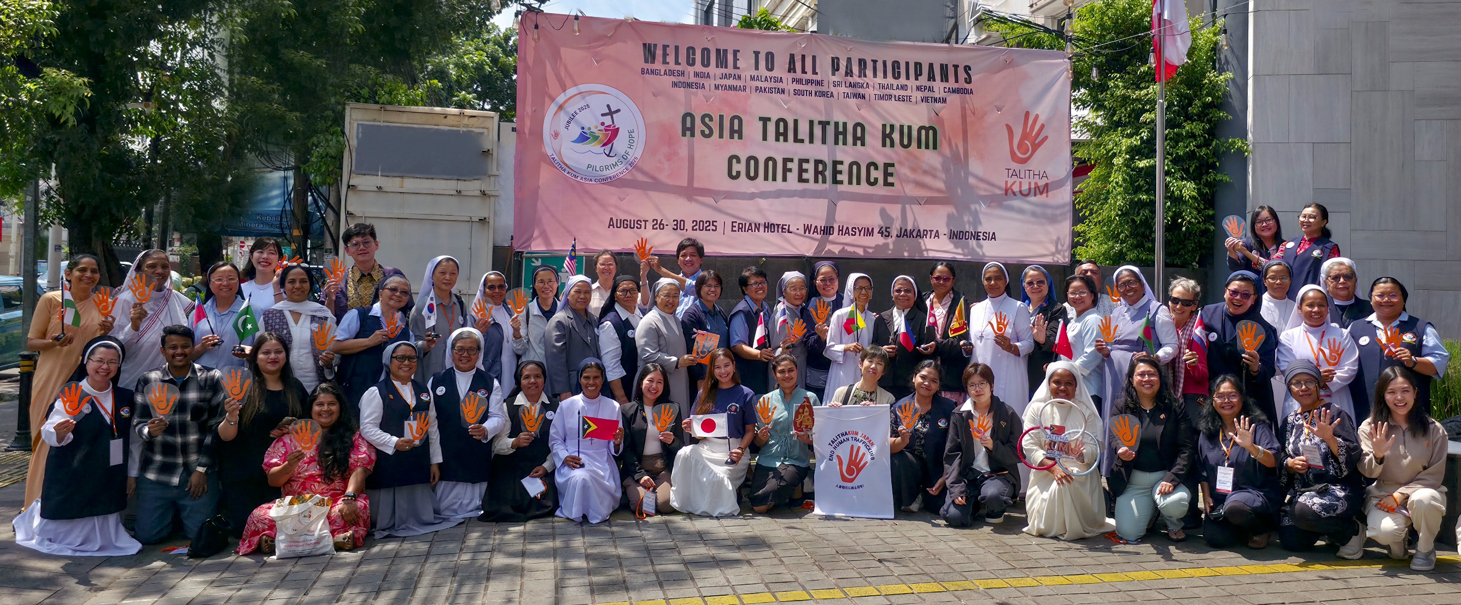
タリタクムアジア会議
（2025.8月＠インドネシア・ジャカルタ）
アジア16カ国からタリタクムアジアのネットワークメンバー60名余りが参加
各国のタリタクムの取り組みで共通するのは、啓発、被害者支援、アドボカシー、ネットワーク活動。

Slide 4
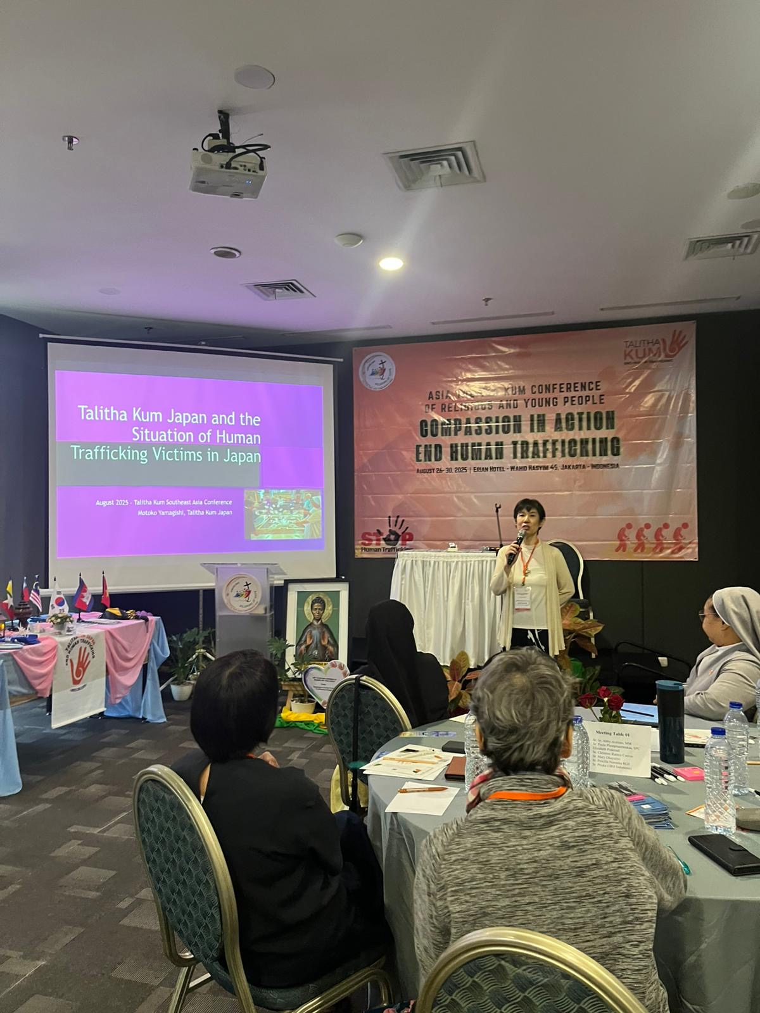
タリタクムアジア会議 テーマ
“Compassion in Action End Human Trafficking“
アジアは移住の目的地であるだけでなく、中東などへの移住の中継地でもあることから、労働搾取、性的搾取、児童婚や子どもの搾取、特殊詐欺による搾取など、多様な形で深刻な人身取引が行われている。背景には安全でない移住、貧困や格差、紛争、気候変動があり、さらに近年はインターネットを介した搾取が増えているという認識を共有。
2025年から2030年の5年間の取り組みのなかで、3つを優先課題として提起
1、新たな脆弱性に立ち向かうシステムの変革のため人身取引の根本原因への
取り組み
2、サバイバー中心のアプローチ
3、協力とパートナーシップを拡大

Slide 5
タリタクム日本の活動
（１）情報発信・啓発
・啓発セミナーの開催 ・人身取引反対の国際デーなどでのアクションの呼びかけ
・ニュースレターの発行
（２）人身取引被害者支援
・被害者の保護のための緊急シェルターの運営
・緊急一時保護や支援金による被害者支援の実施
（３）人身取引のための国内・国際ネットワーク
・タリタクムインターナショナル、タリタクムアジアのプログラムに参加

Slide 6


人身取引問題啓発セミナー

Slide 7
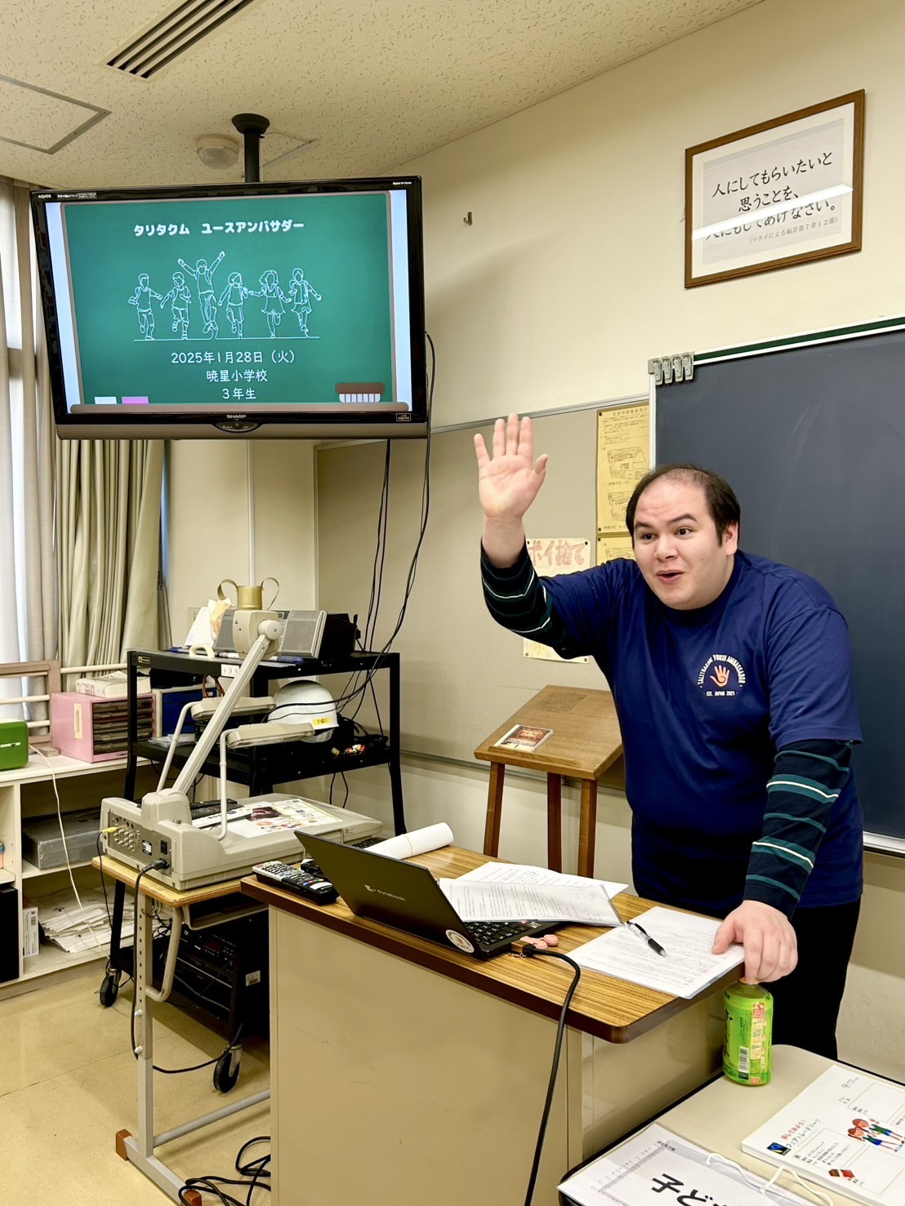
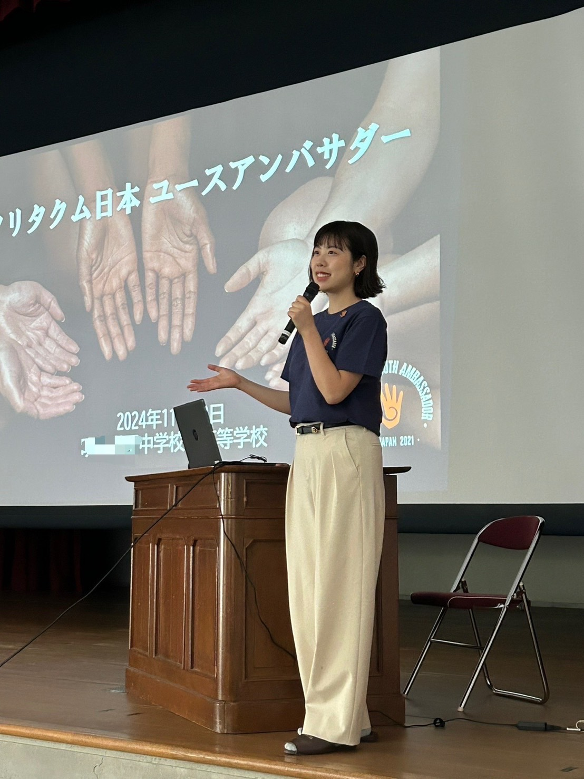

ユースによる出前授業
（カトリック学校、教会のグループ）

Slide 8
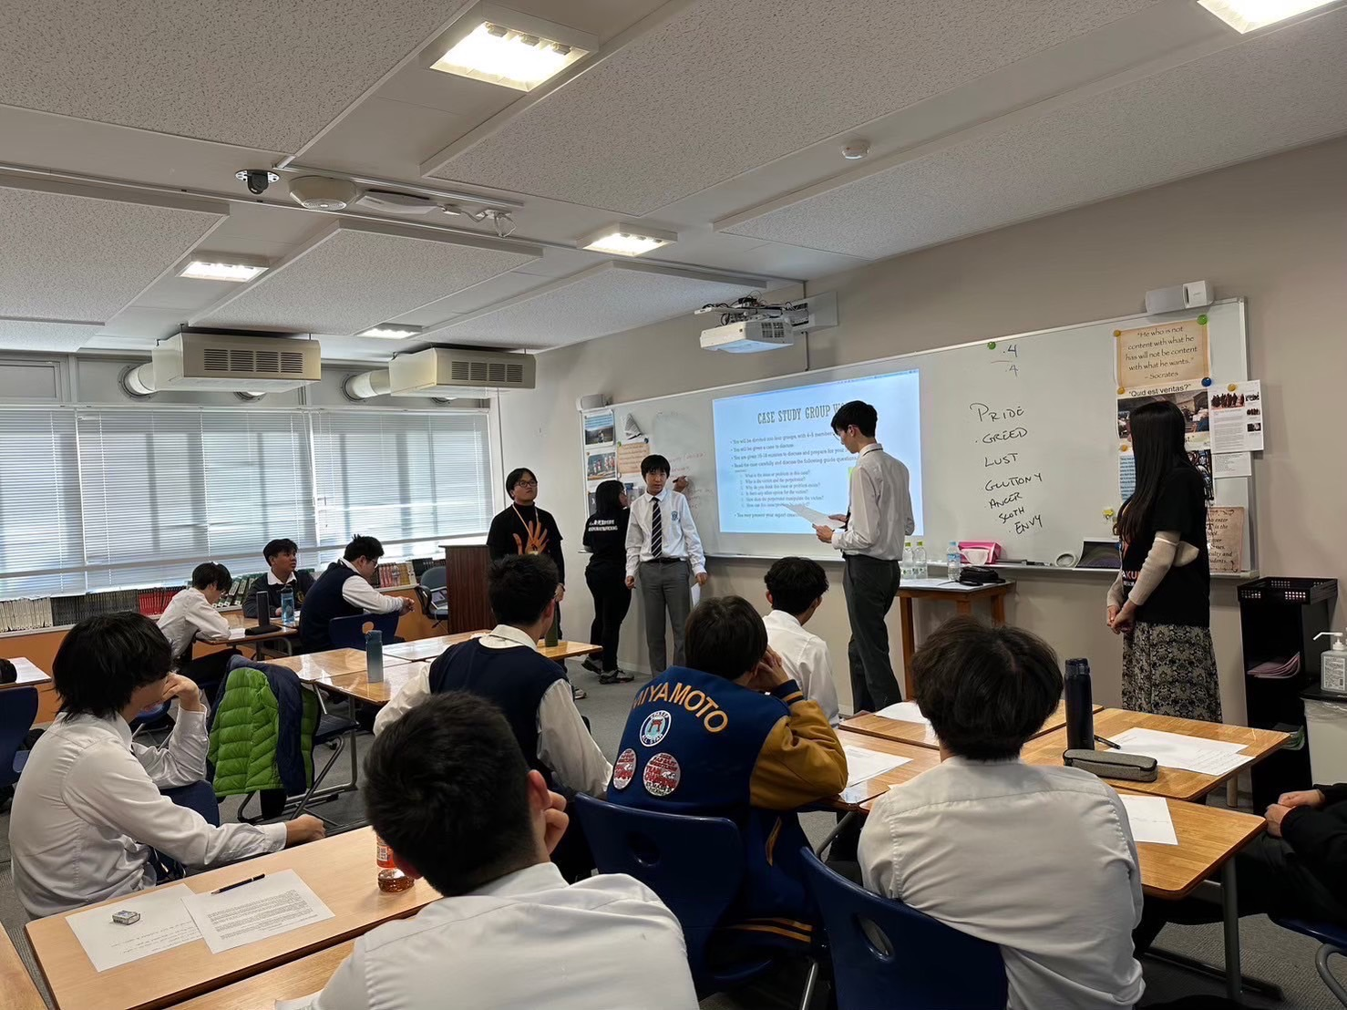

Slide 9
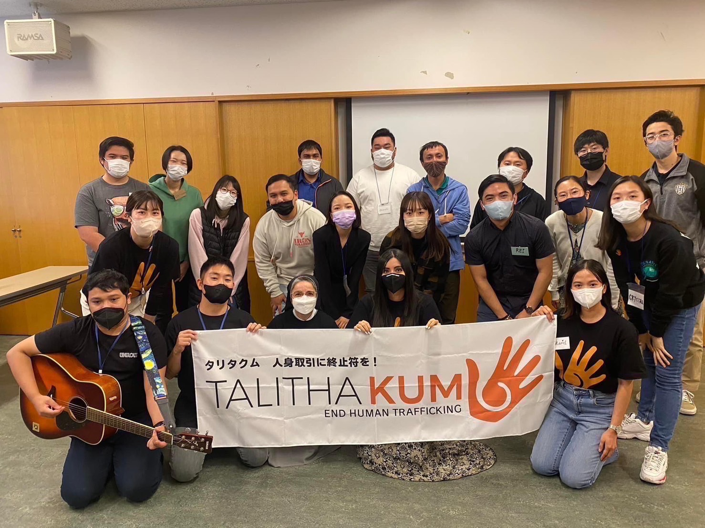
ユース・アンバサダーの活動

Slide 10

人身取引反対の日のアクション
7月30日国連「人身取引反対世界デー」
2月8日「世界反人身取引、祈りと黙想と行動の日」
聖ジョゼーピーナ・バキータの記念日
の祈りの呼びかけ

Slide 11
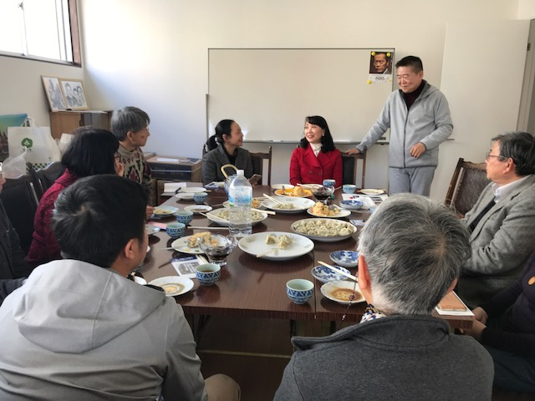
被害者保護のためのシエルター提供
女子修道会、男子修道会、教区に対し、人身取引被害者保護のシェルターの提供の協力要請。
タリタクムで受け入れシェルターのリストを管理し、ネットワークから入ってきたシェルター要請に応えるしくみ。
人身取引被害者のための緊急支援基金を運用して、
被害者支援を実施。

Slide 12
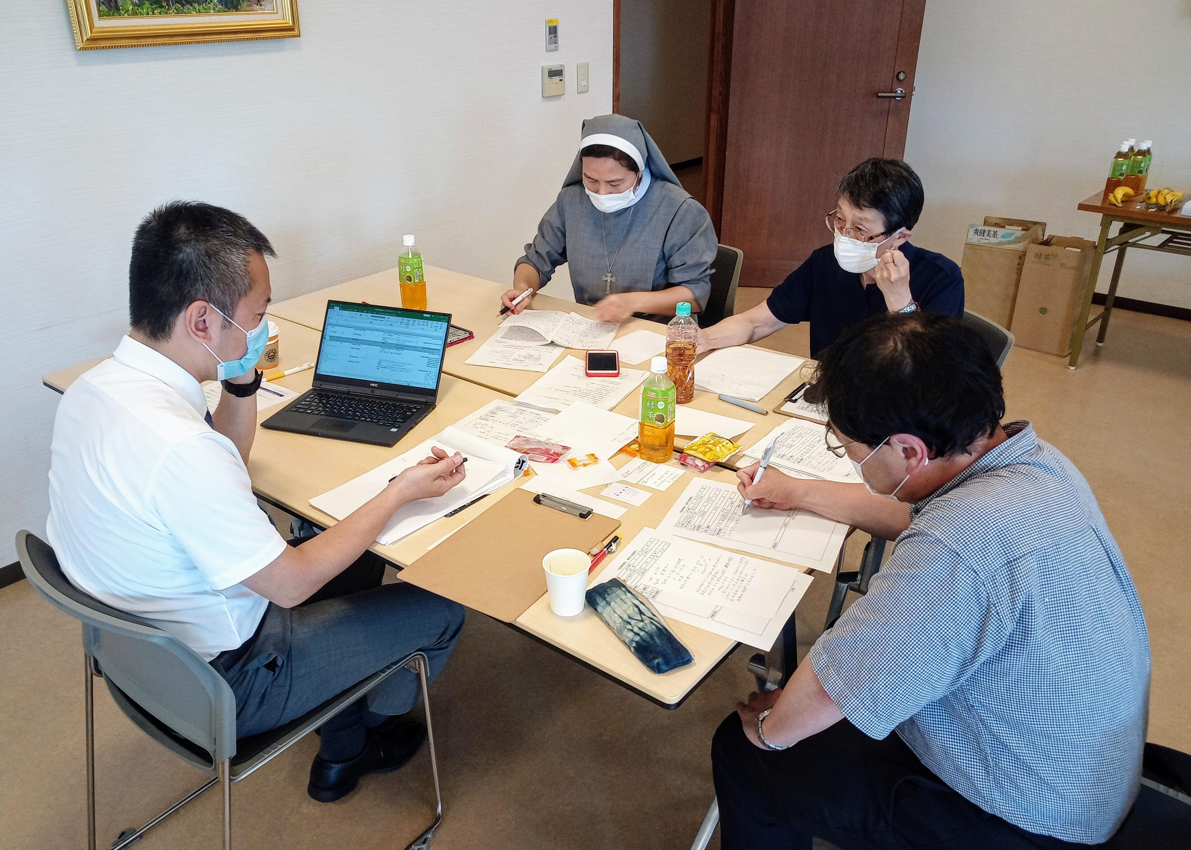
技能実習生
ホットラインの開催
・コロナ禍でカトリック教会にも、生活困窮した技能実習生からのSOSが寄せられるようになった。 関係団体の共催による緊急ホットライン（電話・SNSによる）をスタート。
・カトリック教会と外国人技能実習生権利ネットワーク、移住連の共催にて、2020年6月を皮切りに2025年9月までで全30回実施。東京のほか、札幌、仙台、茨城、岐阜、大阪、広島、北九州の８つの拠点で対応。
毎回、20件〜 30件の相談が寄せられ、これまでに500件以上の相談に対応。
賃金未払い、解雇、暴力・ハラスメント、妊娠・出産など、さまざまな人権侵害や人身取引の疑いがある相談が寄せられている。

Slide 13
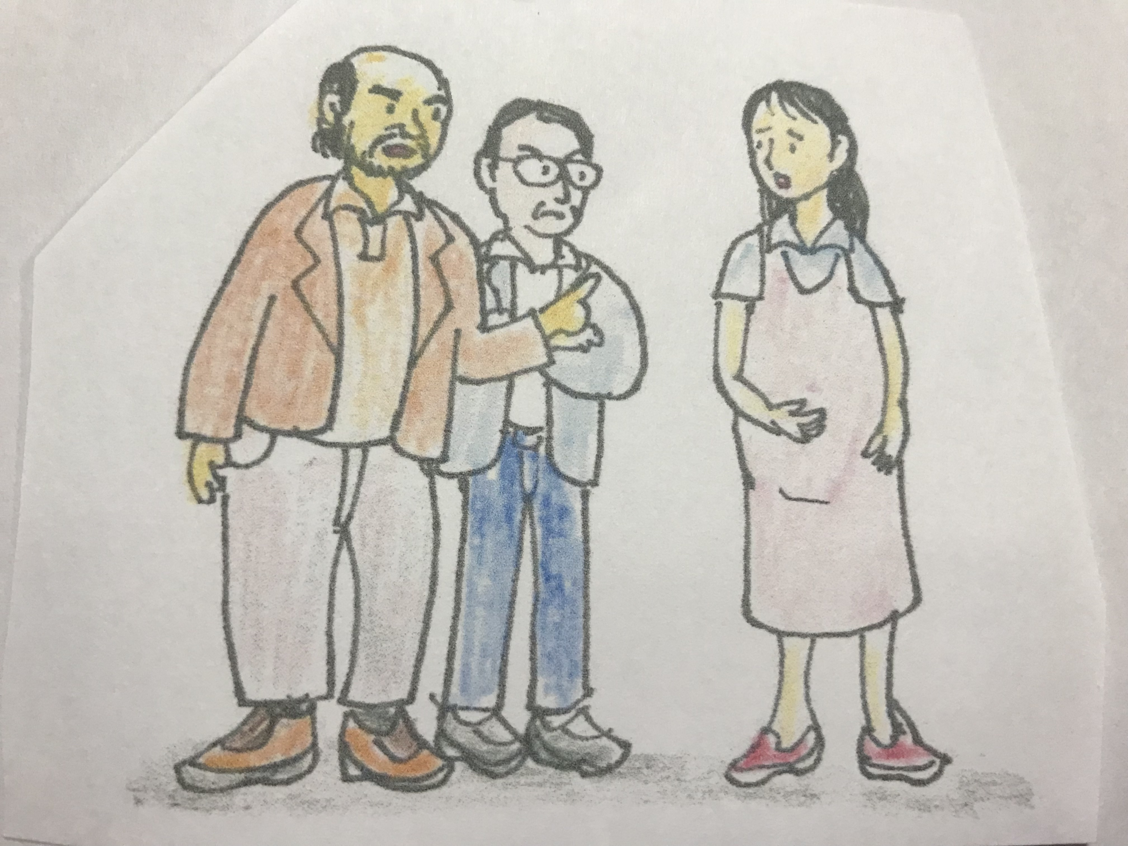
緊急一時保護支援金による
被害者支援の例
妊娠して中絶か強制帰国を迫られた技能実習生
・来日後、技能実習開始まえの講習を受講している最中、妊娠がわかる。
・監理団体職員から「産むならベトナムに帰国、中絶するなら日本で実習を継続できる。」と言われる。ベトナム人のシスターにSOS。
・タリタクムで緊急一時保護。シェルターの提供と、緊急一時支援金による援助。
・技能実習開始前で、収入はなし。ベトナム本国ではおよそ100万の来日費用を借金でまかなっている。
・本人の希望は、出産まで働き続けて、出産後も可能であれば仕事を継続したい。組合と監理団体との交渉で、監理団体は対応の誤りを認め、本人が職場に復帰することが実現。

Slide 14
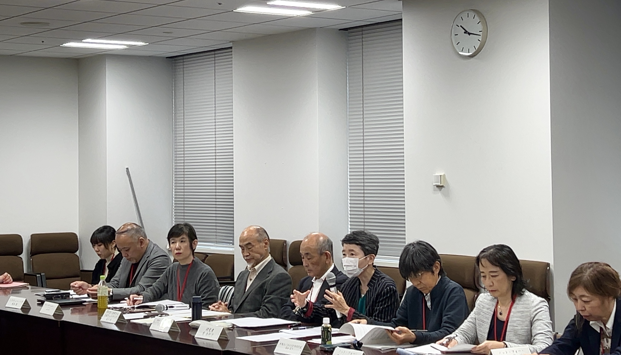
JNATIP（人身売買禁止ネットワーク）
をつうじたアドボカシー・政策提言活動
日本における人身売買の実態を明らかにし、被害の防止・被害者の保護と支援、加害者の処罰等を含む 包括的で実効性のある法律の制定を目指し、2003年10月に設立
一般市民向けの啓発活動、関係省庁との意見交換会、国連の各種人権条約へのNGOレポート作成
JNATIP サイト参照https://www.jnatip.net/event
JNATIP 政府意見交換会＠内閣府（2025.10.29）

Slide 15

